Slide 1
Revisão de Atividades da FAC
2023/08/25

Slide 2
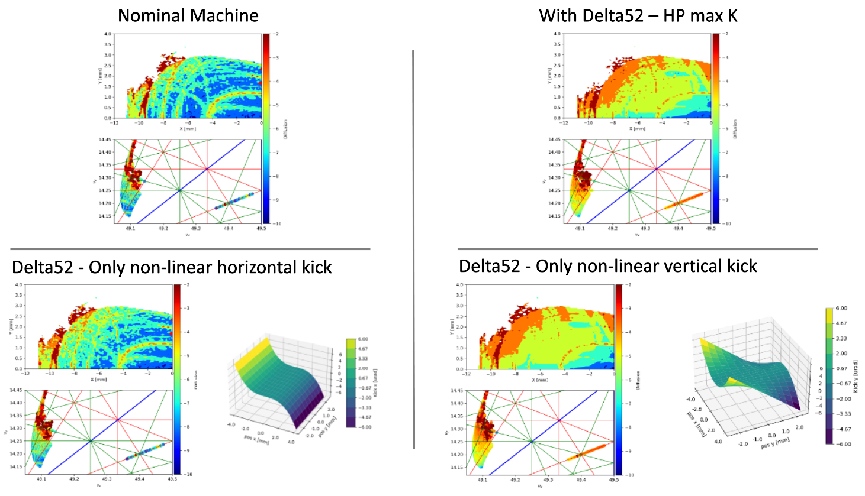
Estudos do Efeito do Delta52
Kicks de acoplamento não linear geram mais difusão;
Simulação de abertura dinâmica com máquinas com erros aleatórios não mostra redução;

Slide 3
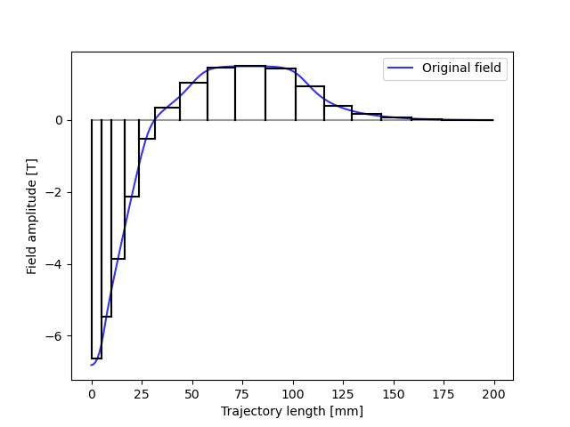
Estudos do Efeito do WLS na ótica
Emitância quase inalterada;
Energy spread aumentou em ~5%;
Função dispersão residual ainda precisa ser investigada:
Solução análitica para um campo piecewise constante é nula fora do ID;
Tracking numérico com o mesmo modelo de campo não anula a dispersão.

Slide 4
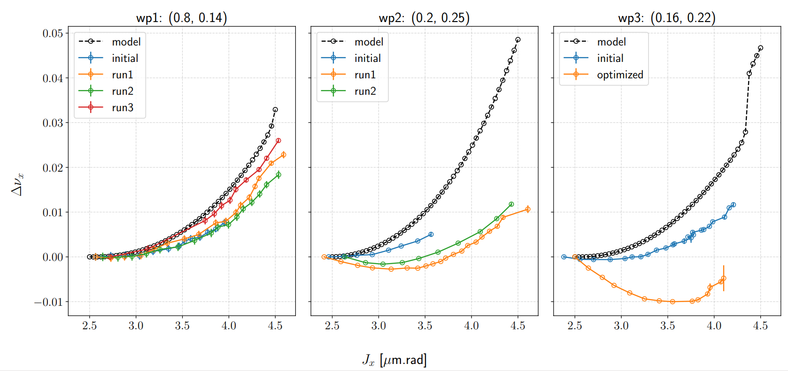
Análise da variação de sintonia com ação
Dados coletados para um feixe estocado e kickado com o InjDpKckr.
As variações de sintonia vertical com a ação horizontal ainda estão sendo processadas. Há uma dificuldade para extrair o sinal, devido à pequena amplitude das oscilações;
Qualificação de mestrado do Matheus

Slide 5
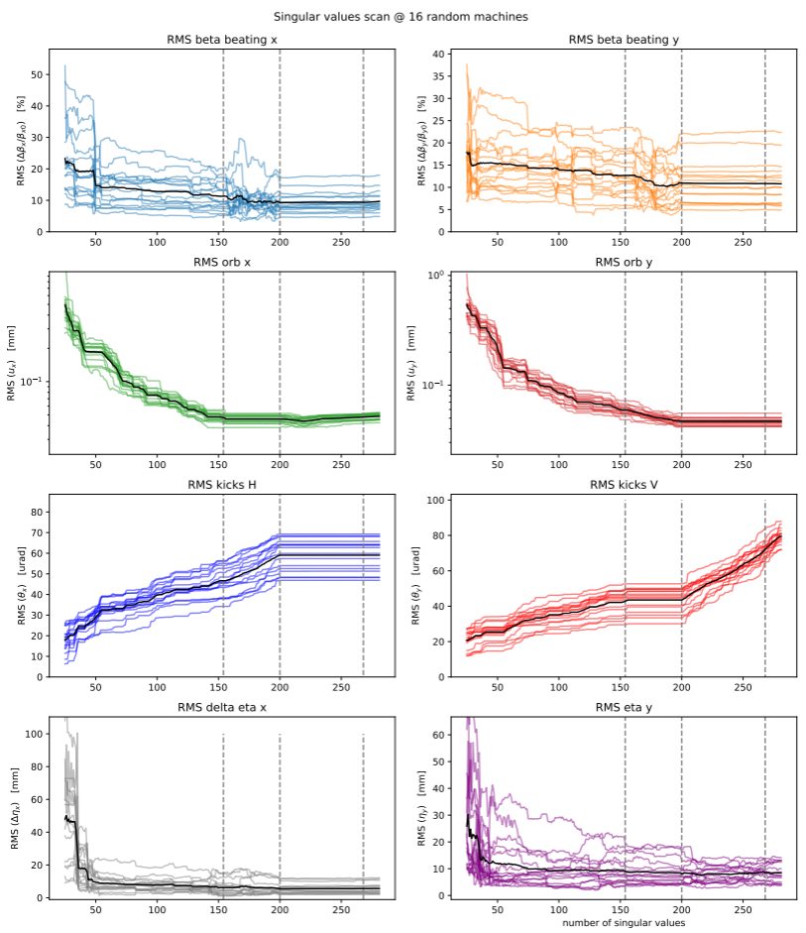
Estudo do efeito da correção de órbita na ótica
Simulação feita com 16 máquinas com erros aleatórios;
Máquinas apenas correção de órbita;
Análise preliminar indica que não há ganhos em corrigir órbita com mais de que 200 valores singulares;
Ainda temos que incluir nas análises algumas figuras de mérito que avaliem o acoplamento linear;

Slide 6
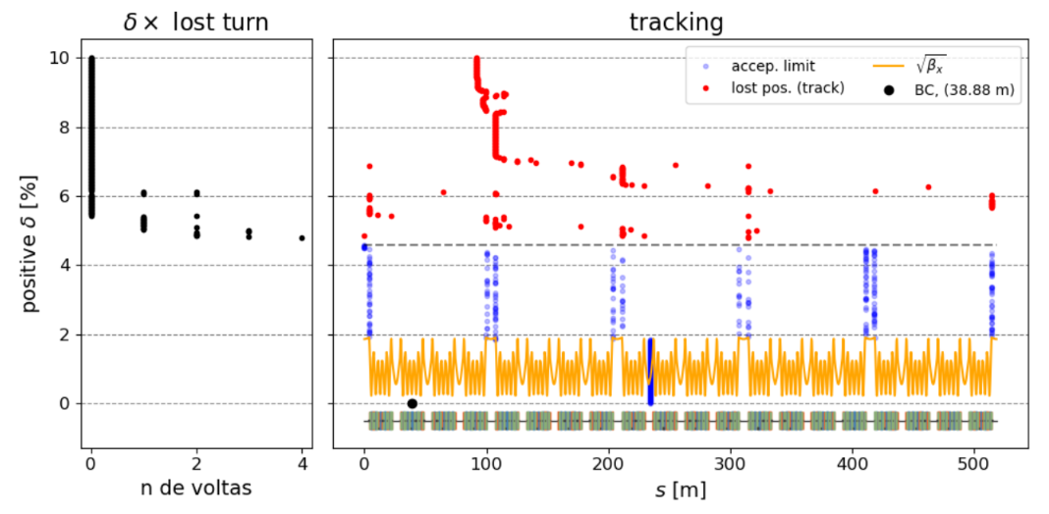
Estudo de perdas de elétrons por efeito Touschek

Slide 7
Estudos de máquina
Otimização do feedforward de órbita dos Septa:
Sem melhoras significativas;
Ainda queremos tentar mais, usando um esquema mais eficiente de otimização.
Caracterização da perturbação do NLK no feixe estocado:
Coletamos dados com e sem as bobinas de compensação;
Uma análise preliminar dos resultados evidenciou kicks em mais de uma volta:
na primeira, devido ao campo principal;
nas posteriores, principalmente na segunda, devido ao eddy current.

Slide 8
Artigo PRAB sobre equilibrio longitudinal
A primeira rodada de revisão terminou:
Referee A recomendou a não publicação do artigo a menos que respondêssemos suas dúvidas;
Referre B recomendou a publicação com uma pequena sugestão de alteração do título;
Respondemos toas as dúvidas do referee A. Foi relativamente simples responder, porque ele não levantou nenhum argumento sério. Quase todos eram mais interpretações erradas da leitura;
A segunda rodada já está terminando:
Referee A acatou todas as respostas, menos uma relativa a instabilidades, que não é o tópico do trabalho;
Estamos finalizando a resposta e submeteremos novamente entre hoje e amanhã;

